Slide 2
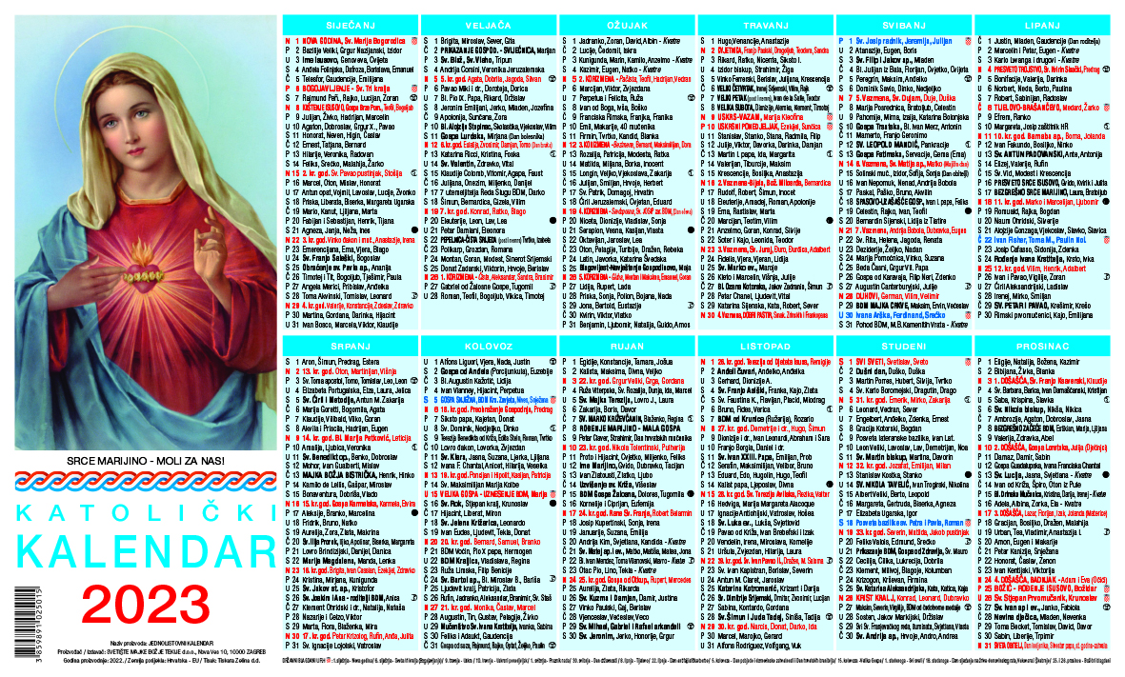

Slide 3
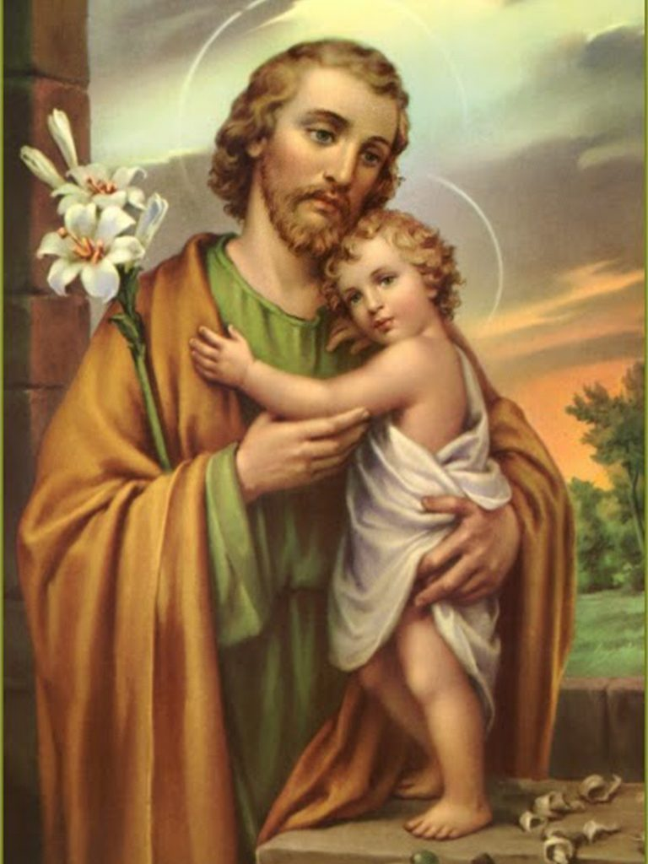
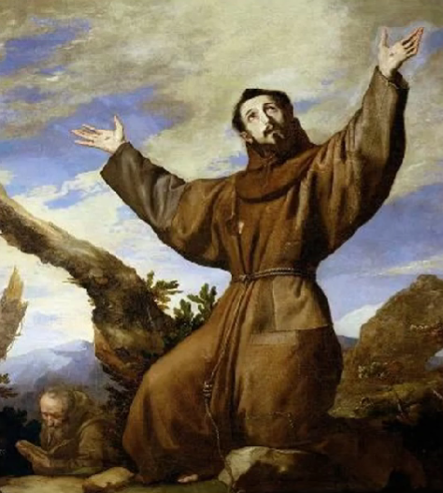
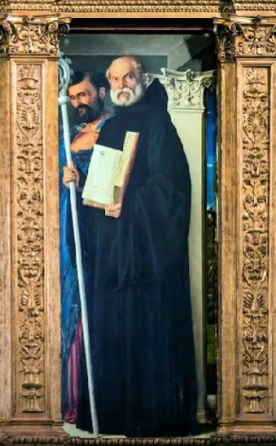
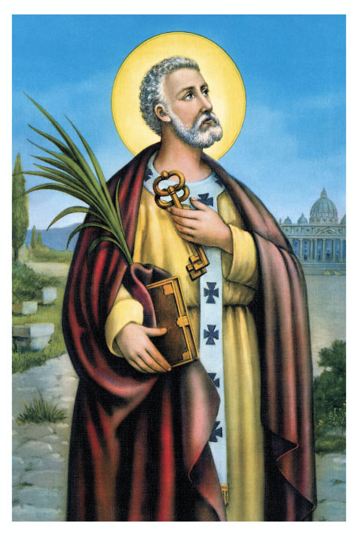

Slide 4
UZORI VJERE U HRVATSKOM NARODU
Kako se postaje svetac?

Slide 5

UZORI VJERE U HRVATSKOM NARODU
Kako se postaje svetac?
SVETAC
BLAŽENIK
ČASNI SLUGA BOŽJI
SLUGA BOŽJI
osoba umrla
„na glasu svetosti”

Slide 6
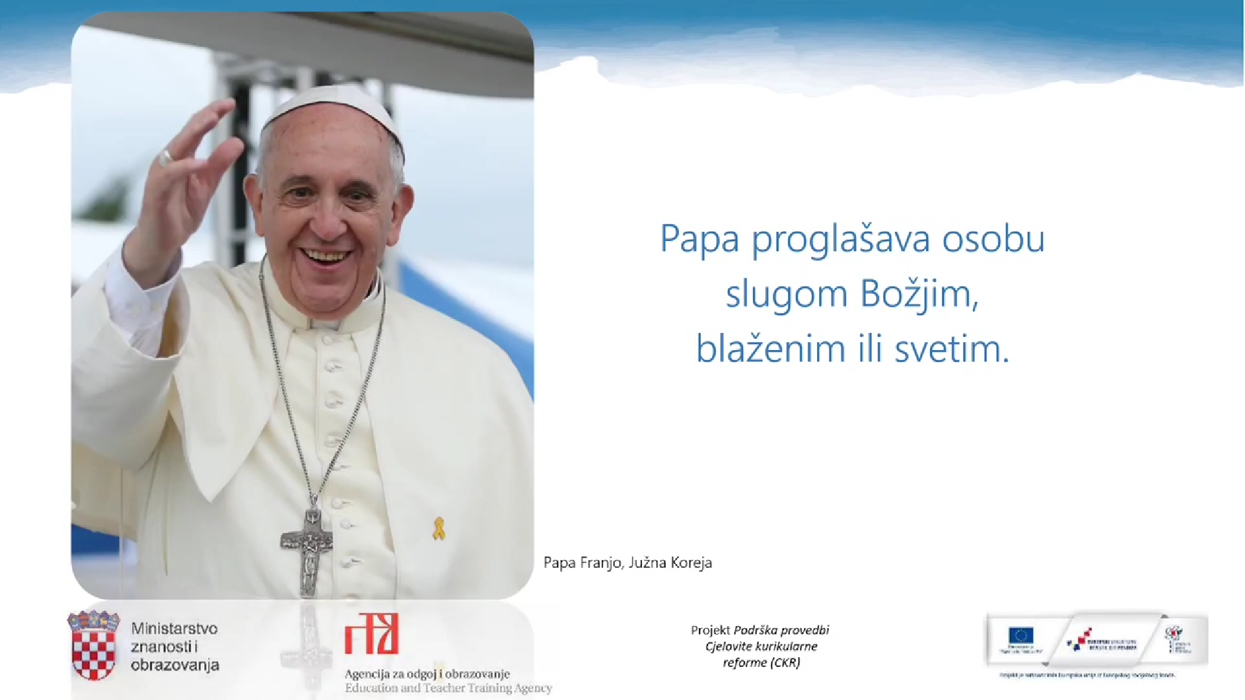


Slide 7
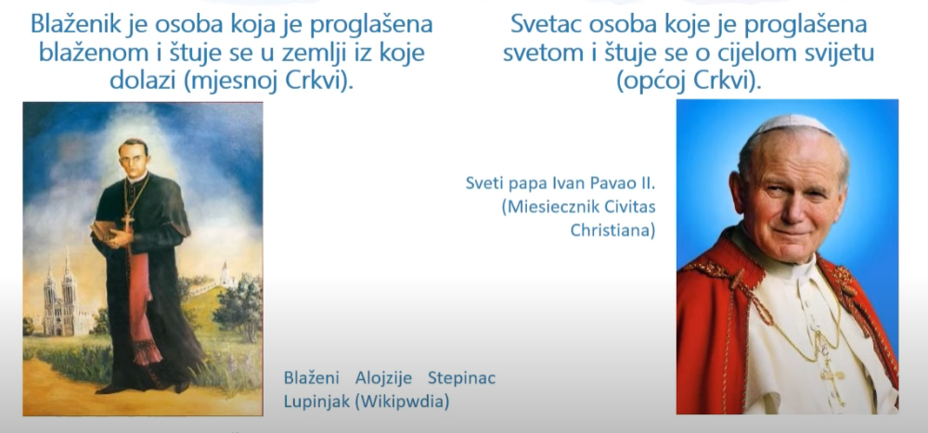

Slide 8
UZORI VJERE U HRVATSKOM NARODU
Kako se postaje svetac?
-blaženik – lat. beatus, osoba koja je proglašena
blaženom, štuje se u mjesnoj Crkvi
-svetac – lat. sanctus, osoba koja je proglašena
svetom, štuje se u cijeloj (općoj) Crkvi

Slide 9
